Slide 1
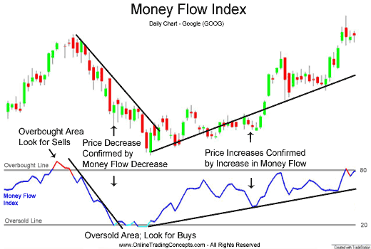
Bài 20: MFI - Chỉ Số Dòng Tiền

Slide 2
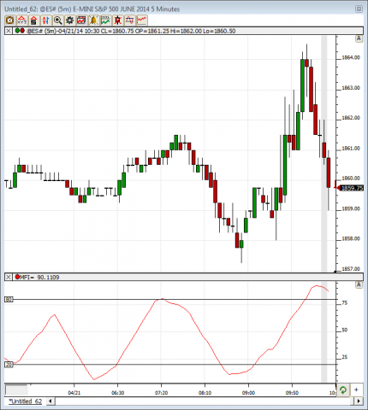
MFI là gì?
Viết tắt của: Money Flow Index
Dùng để đo sức mạnh của dòng tiền ra vào thị trường
Liên quan chặt chẽ với RSI
Tuy nhiên RSI thì liên quan đến mức giá
Còn MFI thì liên quan đến khối lượng giao dịch

Slide 3



Công thức
1. Giá tượng trưng:
2. Dòng tiền:
3. Tỉ lệ dòng tiền:
4. Chỉ số dòng tiền:

Slide 4
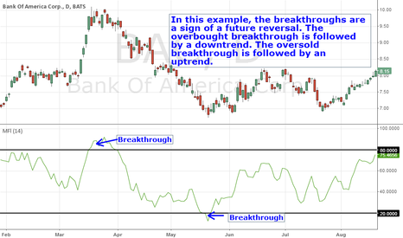
Xác định vùng quá mua quá bán

Slide 5
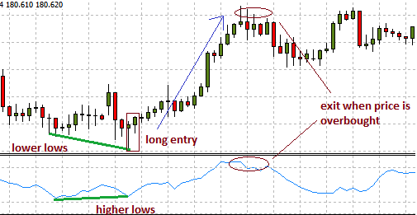
Phân kỳ

Slide 6
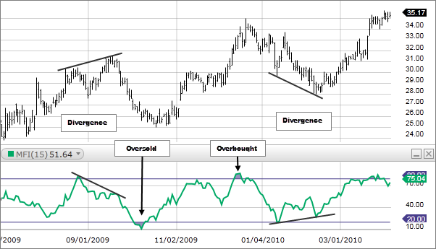
Phân kỳ

Slide 7
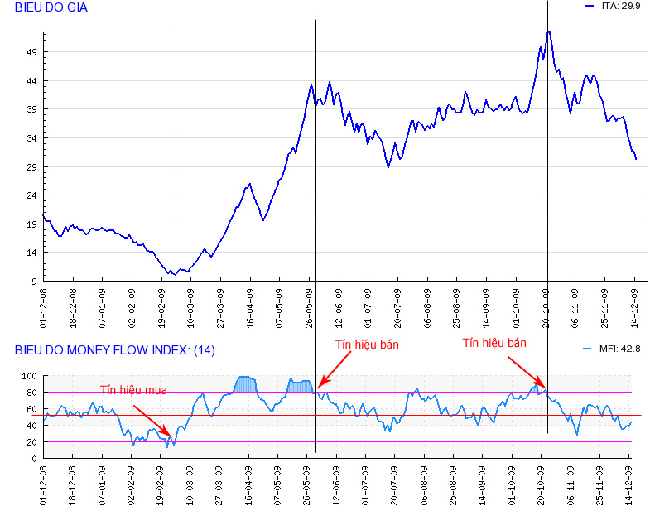
Giao dịch với MFI

Slide 8
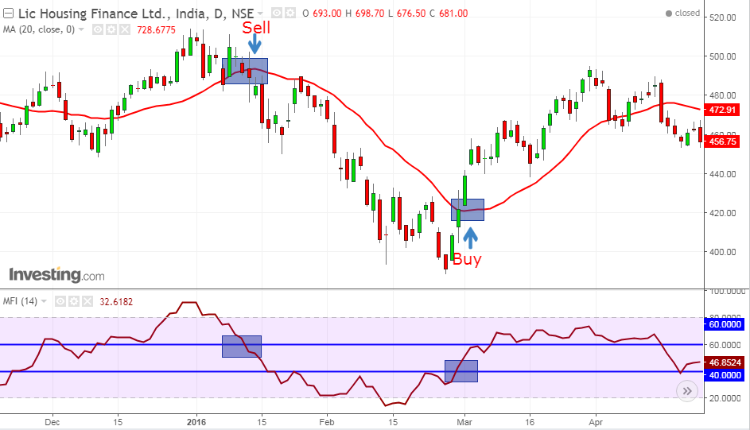
Giao dịch với MFI

Slide 9

Thực hành trên biểu đồ

Slide 10



